Slide 2
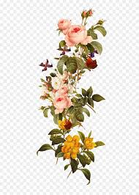
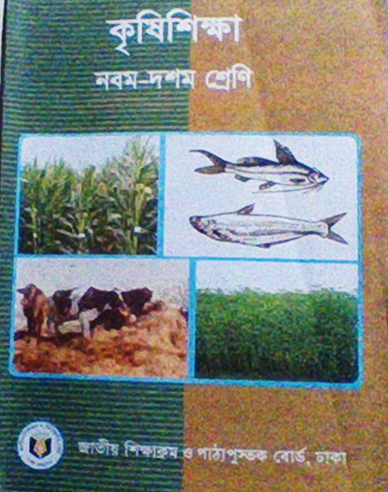
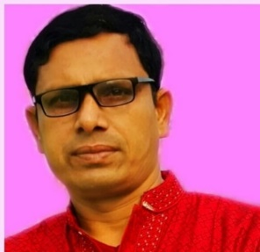
শিক্ষক পরিচিতি
পাঠ পরিচিতি
কৃষিশিক্ষা
শ্রেনীঃ নবম
১ম অধ্যায়
পাঠের বিষয়ঃ উন্নত জাতের ধান চাষ
বিনয় কুমার পান্ডে
সহকারী শিক্ষক
ননীক্ষীর উচ্চ বিদ্যালয়
মুকসুদপুর, গোপালগঞ্জ।
মোবাইল – ০১৭১৫-৬২০৭৮১

Slide 3
চিএগুলি লক্ষ্য করি

Slide 4
আজকের পাঠ
উন্নত জাতের ধান চাষ

Slide 5
এ পাঠ শেষে শিক্ষার্থীরা----
ধান চাষের জন্য মাটির বৈশিষ্ট বলতে পারবে ।
উফসী জাতের ধানের গুনাগুন বর্ণনা করতে পারবে।
বিভিন্ন প্রকার ধানের জাতের নাম বলতে পারবে।
বীজতলা তৈরি ধাপ গুলি বর্ণনা করতে পারবে।
আগাছা দমন, সার প্রয়োগ ও পোকা দমন সম্পর্কে বলতে পারবে।

Slide 6
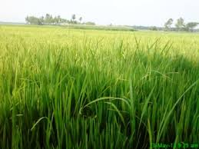
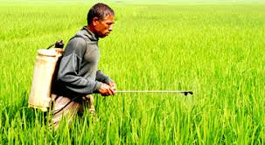
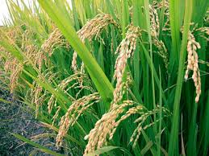
মৌসুমী উপার ভিত্তি করে
আউশ
আমন
বোরো

Slide 7
নিচের চিএটি লক্ষ্য করি
. চারা উঠানোর সময় বা বহন করার সময় কি সতর্কতা মানতে হবে ?
• বীজতলায় বেশি করে পানি দিয়ে বেডের মাটি নরম করে নিতে হবে যাতে চারা উঠানোর সময় শিকড় বা কান্ড মুচড়ে বা ভেঙে না যায়। বস্তাবন্দী করে ধানের চারা কোনক্রমেই বহন করা উচিত নয়।

Slide 8
উন্নত জাতের ধান চাষের খন্ড চিত্র
আউশে ২০-২৫ দিনের, রোপা আমনে ২৫-৩০ দিনের এবং বোরোতে ৩৫-৪৫ দিনের চারা রোপন করা উচিত। এক হেক্টর জমিতে ৮-১০ কেজি বীজের চারা লাগে। প্রতি গুছিতে ১টি সতেজ চারা রোপন করাই যথেষ্ট। তবে চারার বয়স একটু বেশি হলে প্রতি গুছিতে ২-৩টি চারা রোপন করা যেতে পারে। সারিতে চারা রোপন করার সময় সারি থেকে সারির দূরত্ব হবে ২০-২৫ সেঃমিঃ এবং প্রতি গুছির দূরত্ব ১৫-২০ সেঃমিঃ হওয়াই উত্তম।

Slide 9
একক কাজ
কয়েকটি উফসী জাতের ধানের নাম বল।

Slide 10
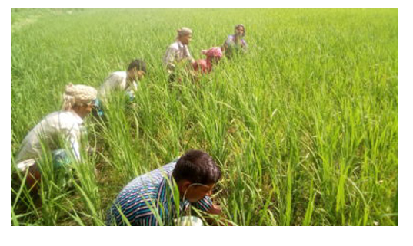
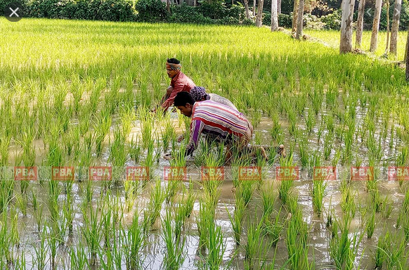
আগাছ দমনঃ
(ক)হাত বাছাই, (খ)রাইচ উইডার ও (গ)আগাছানাশক-এর যে কোন পদ্বতি ব্যবহার করে আগাছা দমন করা যায়। তবে মাঠ পর্যায়ে কৃষি কর্মীদের সাথে পরামর্শক্রমে প্রয়োজনীয় ব্যবস্হা নিতে হবে।
৩৪. আগাছানাশক ব্যবহারে কি কি সতর্কতা মানতে হবে?
•(ক)সঠিক আগাছানাশক নির্বাচন, (খ)সঠিক মাত্রায় আগাছানাশক প্রয়োগ, (গ)সঠিক সময়ে আগাছানাশক প্রয়োগ, (ঘ)সঠিক প্রয়োগ পদ্বতির অনুসরন, (ঙ)সঠিক পানি ব্যবস্হাপনার অনুসরণ, (চ)আগাছানাশকের বোতলে সঠিক নির্দেশণা পালন এবং (ছ)স্থানীয় কৃষি কর্মীদের পরামর্শ মেনে চলা।

Slide 11
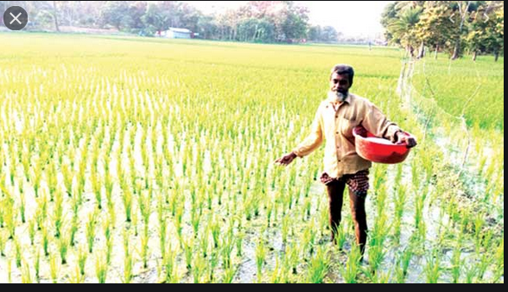
সার প্রয়োগঃ
ধান গাছের বাড়-বাড়তির বিভিন্ন ধাপে বিভিন্ন মাত্রায় নাইট্রোজেন বা ইউরিয়া সারের প্রয়োজন হয়। প্রথম দিকের কুশি গজানোর সময় ইউরিয়া সার প্রয়োগ করলে তা থেকে গাছ প্রয়োজনীয় নাইট্রোজেন গ্রহণ করে কার্যকরী কুশির সংখ্যা বাড়িয়ে দেয়। সর্বোচ্চ কুশি উৎপাদন থেকে কাইচথোর আসা অবধি গাছ প্রয়োজনীয় নাইট্রোজেন পেলে প্রতি ছড়ায় পুষ্ট ধানের সংখ্যা বাড়ে। ইউরিয়া ছাড়া অন্যান্য সার যেমন টিএসপি, মিউরেট অব পটাশ, জিপসাম, জিংক সালফেট মাত্রানুযায়ী জমি তৈরীর শেষ পর্যায়ে ছিটিয়ে প্রয়োগ করে চাষ দিয়ে মাটির সাথে ভাল করে মিশিয়ে দিতে হবে।

Slide 12
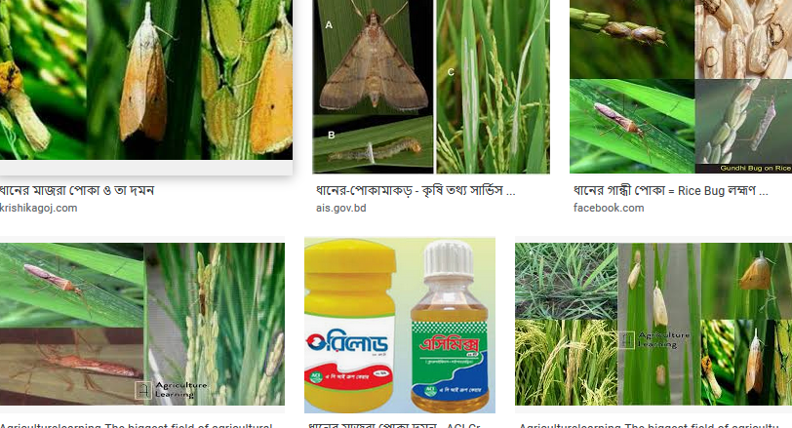
পোকা দমন
(৯) সবুজ পাতাফড়িং (Green leafhopper):
সবুজ পাতাফড়িং ধানের পাতার রস শুষে খায়। ফলে গাছের বৃদ্ধি কমে যায় ও গাছ খাটো হয়ে যায়। এ পোকা টুংরো ভাইরাস রোগ ছড়িয়ে সবচেয়ে বেশি ক্ষতি করে।
ব্যবস্থাপনার জন্য করণীয়ঃ
• আলোক-ফাঁদের সাহায্যে পোকা দমন করুন।
(১০) বাদামি গাছফড়িং (Brown planthopper):
বাদামি গাছফড়িং ধানগাছের গোড়ায় বসে রস শুষে খায়। ফলে গাছ পুড়ে যাওয়ার রং ধারন করে মরে যায় তখন একে বলা হয় “হপার বার্ন” বা “ফড়িং পোড়া”।
ব্যবস্থাপনার জন্য করণীয়ঃ
• বোরো মৌসুমে ফেব্রুয়ারি এবং আমন মৌসুমে অগাস্ট মাস থেকে নিয়মিত ধান গাছের গোড়ায় পোকার উপস্থিতি পর্যবেক্ষণ করুন। এ সময় ডিম পাড়তে আসা লম্বা পাখাবিশিষ্ট ফড়িং আলোক-ফাঁদের সাহায্যে দমন করুন। ধানের চারা ঘন করে না লাগিয়ে পাতলা করে রোপন করলে গাছ প্রচুর আলো বাতাস পায়; ফলে পোকার বংশ বৃদ্ধিতে ব্যাঘাত ঘটে।

Slide 13
জোড়ায় কাজ
পোকায় আক্রান্ত একটি ধানের ক্ষেত এবং পোকায় আক্রান্ত নয় ধানের ক্ষেত পার্থক্য লেখ

Slide 14
মূল্যায়ন
বাংলাদেশে কত জাতের ধান আছে
উফসী জাতের ধানের ৩ টি বৈশিষ্ট্য উল্লেখ কর
বোরো মৌসুমীতে কোন জাতের ধান আবাদ করা হয়

Slide 15
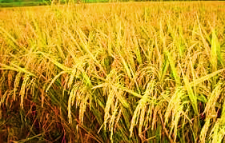
উফশী জাতের ধানের বৈশিষ্ট
গাছ খাটো ও হেলে পড়েনা
পোকা ও রোগের আক্রমন কম হয়
অধিক কুশি গজায়

Slide 16
ধান চাষের আগাছা দমন ও পোকামাকড় দমন সম্পর্কে ব্যাখ্যা কর।

Slide 17
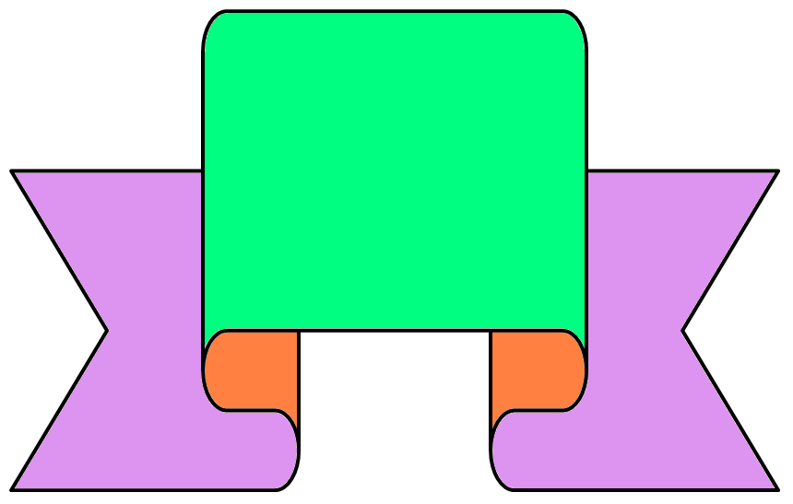
ধন্যবাদ
Notes:
ধন্যবাদ জানিয়ে আজকের শ্রেণীর কার্যক্রম সমাপ্ত ঘোষণা করা যেতে পারে।

